Slide 1

RECORDATORIOUAN
DANIELA HIDALGO DEVIA
DAVID ENRIQUE CORTES ROMERO

Slide 2
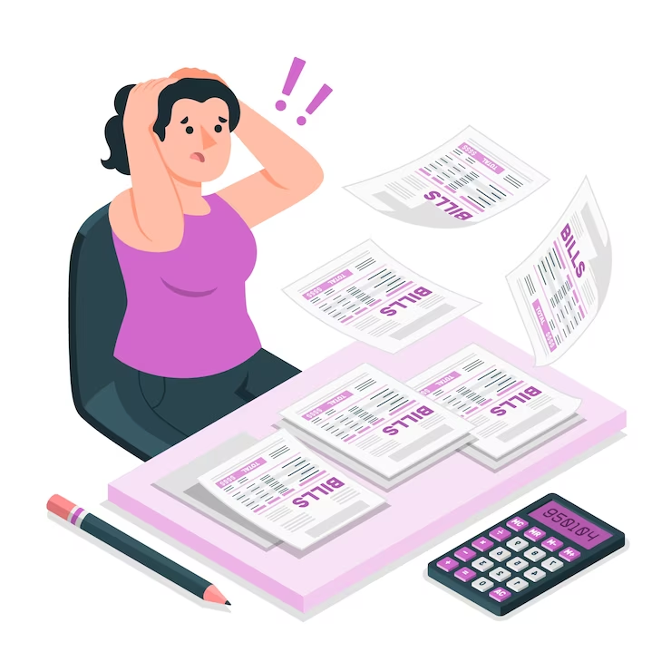
IDENTIFICACIÓN DEL PROBLEMA
Se identificó una problemática que se evidencia a diario y es el olvido del pago de los recibos del hogar, generando que las personas tengan que pagar de más por los cortes y el consumo de más que realizan.

Slide 3

SOLUCIÓN PLANTEADA
Se realizo una aplicación móvil para recordar los pagos de hogar y personales de cada persona por medio de notificaciones.

Slide 4

¿ EN QUÉ CONSISTE?
La aplicación debe permitir registrar la fecha de pago de cada servicio para generar el recordatorio de los meses siguientes, adicional podrá modificar y eliminar los servicios que tenga registrados.

Slide 5

TECNOLOGÍAS
Lenguaje de programación
Kotlin
Base de datos local
SQLite
Entorno de desarrollo (IDE)
Android Studio
Sistema operativo
Android.

Slide 6
DISEÑO DE LA APLICACIÓN
https://marvelapp.com/prototype/bdbchg1/screen/90807072

